Slide 1





JAVA APLIKASI RUMAH SAKIT

Slide 2




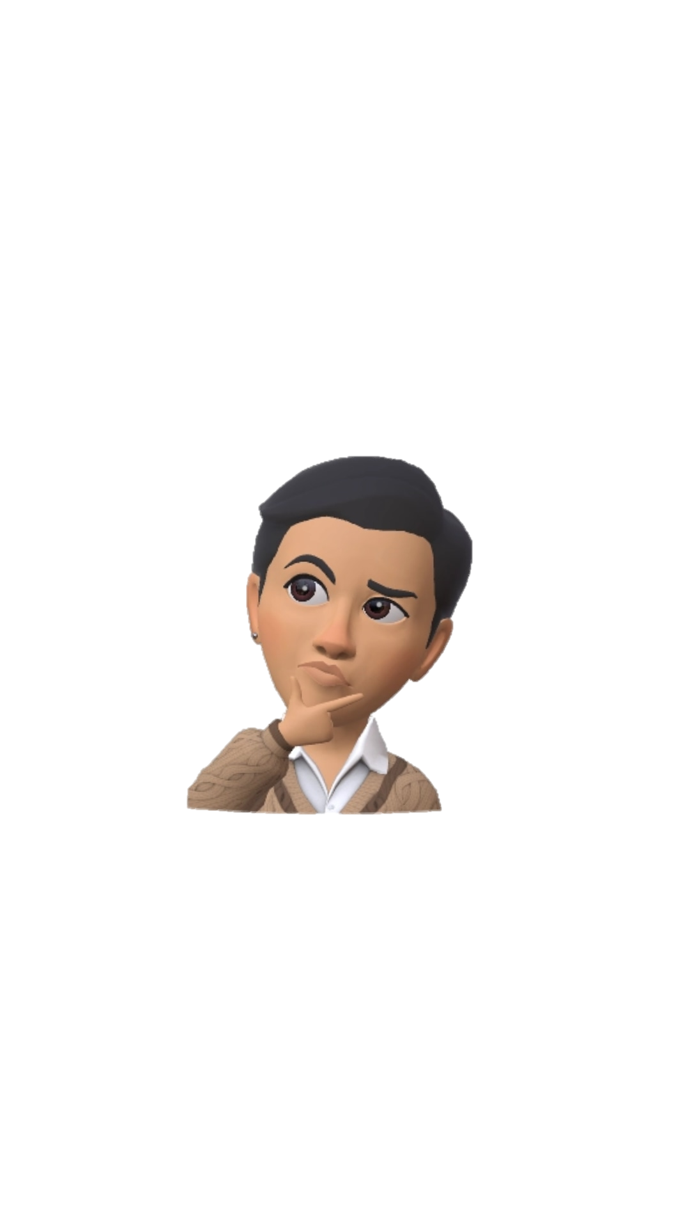


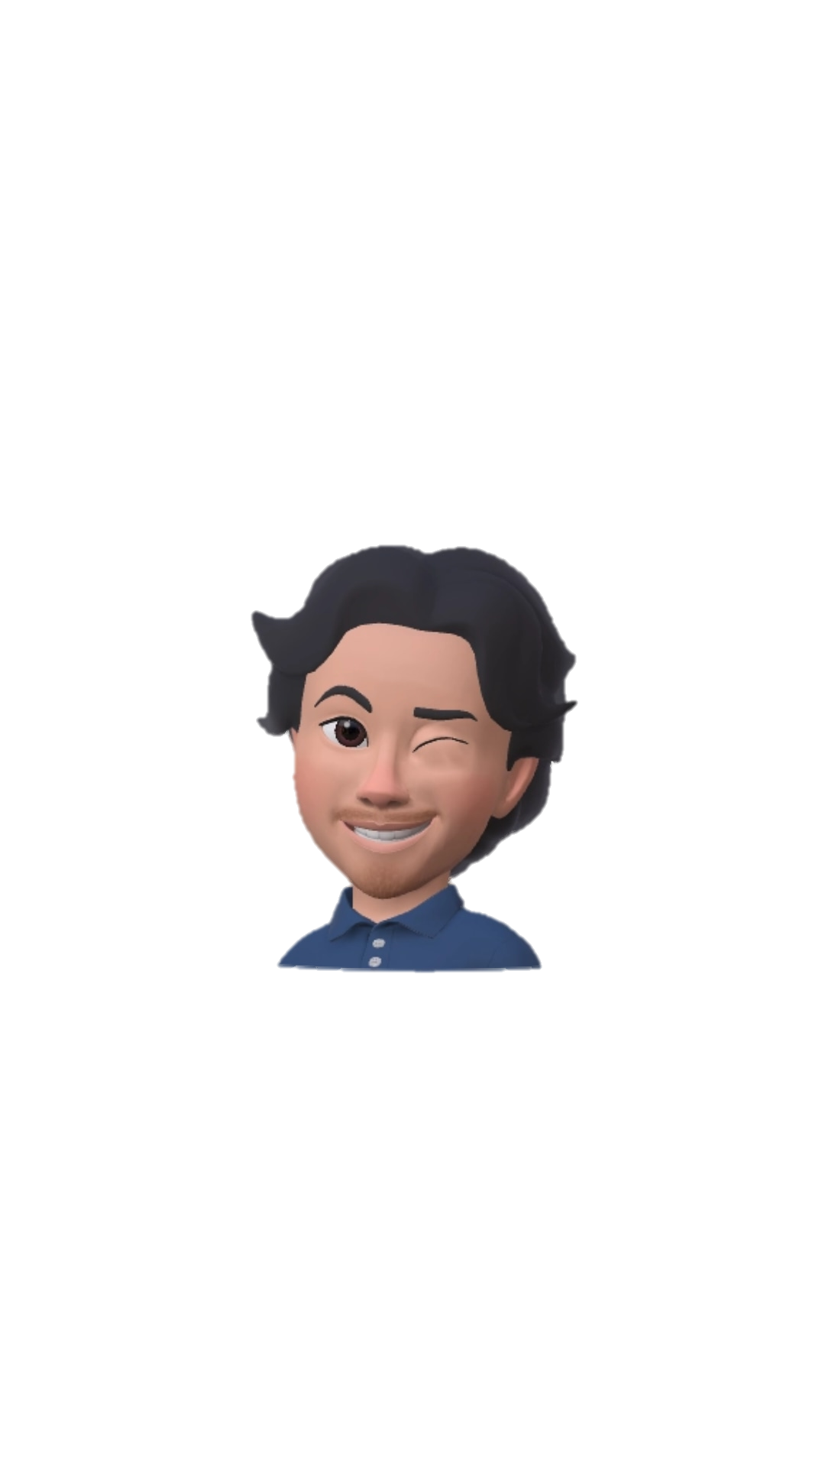
KELOMPOK 3
Irma Ayu Noviani
12200014
Rafi Evanfariz
12200007
Rakha Dimas Putra
12200010
Rizandy Satria Pahlevi
12200004
SISTEM DAN TEKNOLOGI INFORMASI

Slide 3

STAFF
PASIEN
Dokter
Rawat inap
Perawat
Rawat jalan
Rekam Medis
Detail rekam medis
Obat
Konsep Aplikasi
Ruangan
Pasien

Slide 4




Tujuan Aplikasi
Pendataan
Pendaftaran
Pengobatan
Dapat membantu memudahkan staff Rumah sakit dalam melakukan pendataan pada system informasi Rumah sakit
Dapat membantu pasien dalam melakukan pendaftaran di Rumah Sakit
Mempermudah pasien dalam melakukan perawatan di Rumah Sakit

Slide 5
Method Aplikasi
PASIEN
STAFF
Pasien dapat memilih kategori perawatan yang ingin dijalani yaitu Rawat Inap dan Rawat Jalan dengan memilih Status, Ruang Kamar, Durasi, dan Dokter yang tersedia di Rumah Sakit.
Staff dapat menginput, mengubah atau update, dan menghapus atau delete data dokter, pasien, perawat, ruangan, obat, rekam medis, dan detail rekam medis pada sistem Rumah Sakit.

Slide 6
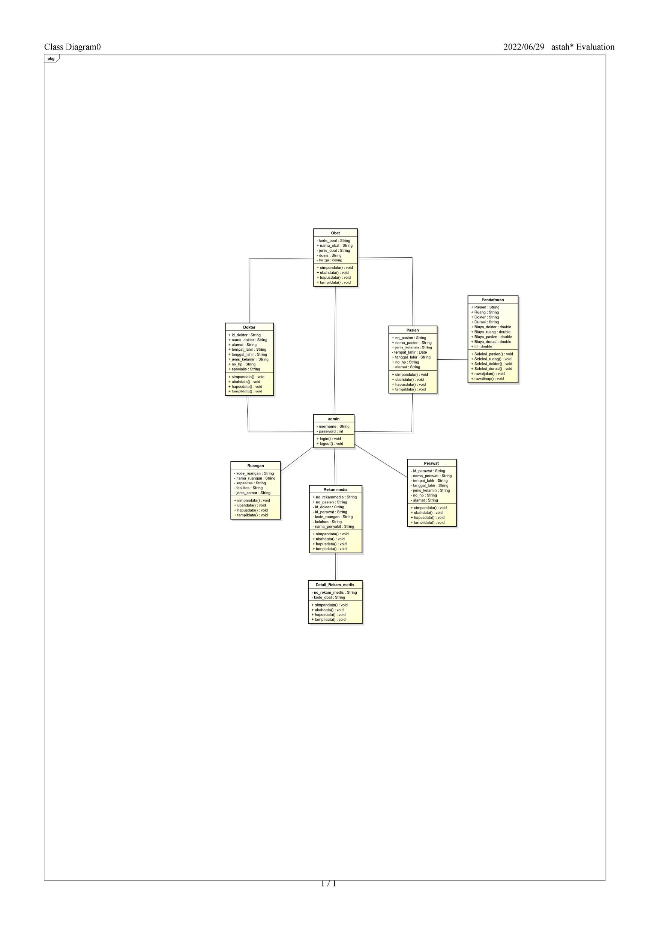
Class Diagram

Slide 7

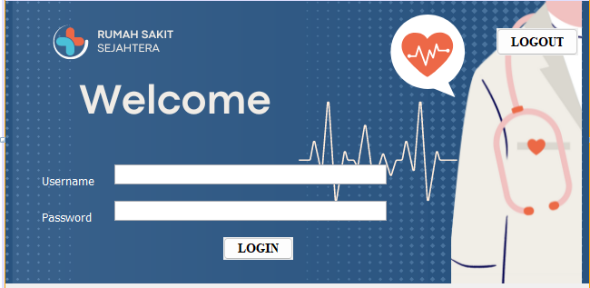
JFrame Login

Slide 8
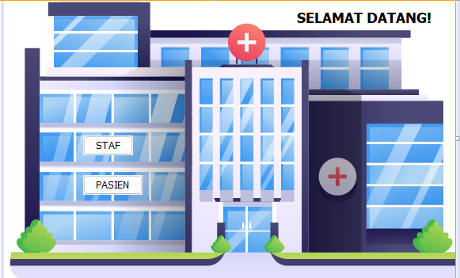
JFrame Login

Slide 9
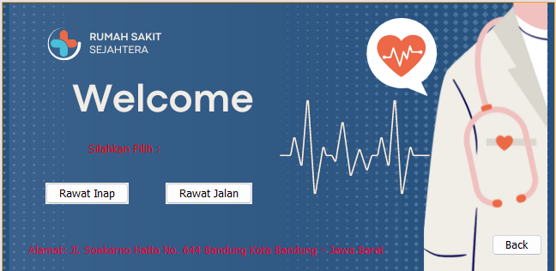
JFrame Pasien

Slide 10
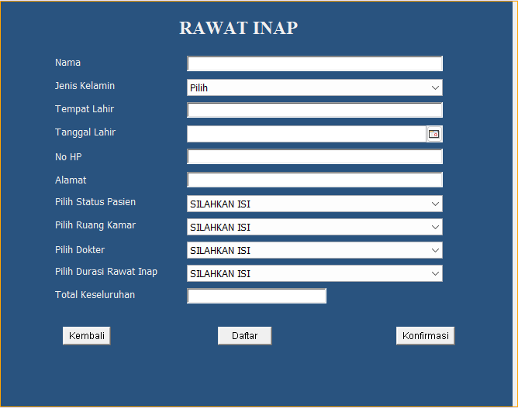
JFrame Pasien

Slide 11
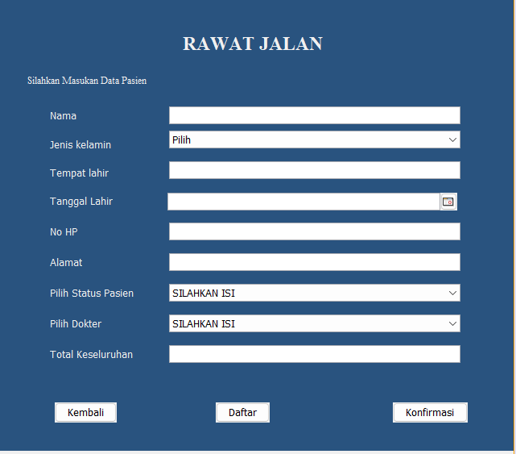
JFrame Pasien

Slide 12
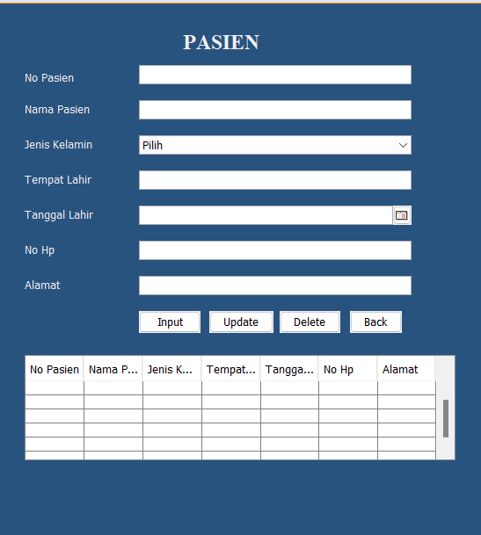
JFrame Staff

Slide 13
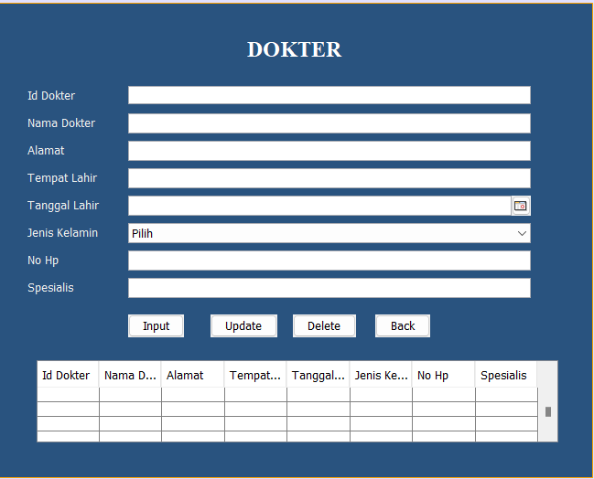
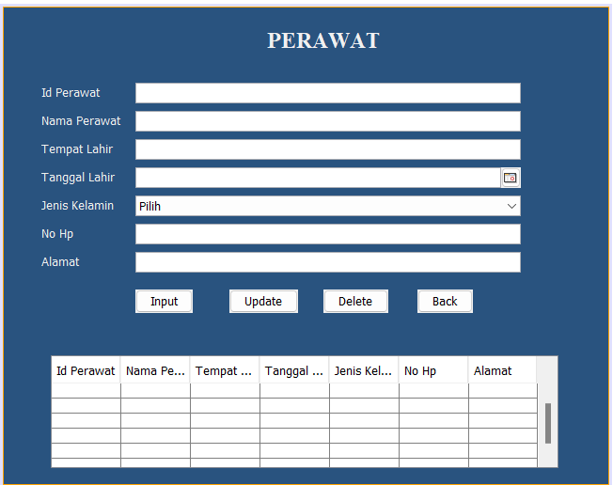
JFrame Staff

Slide 14
JFrame Staff

Slide 15
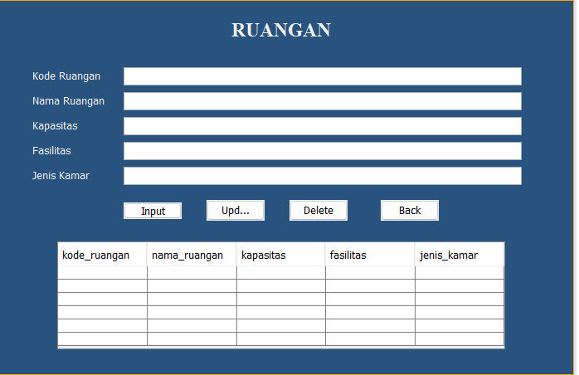
JFrame Staff

Slide 16
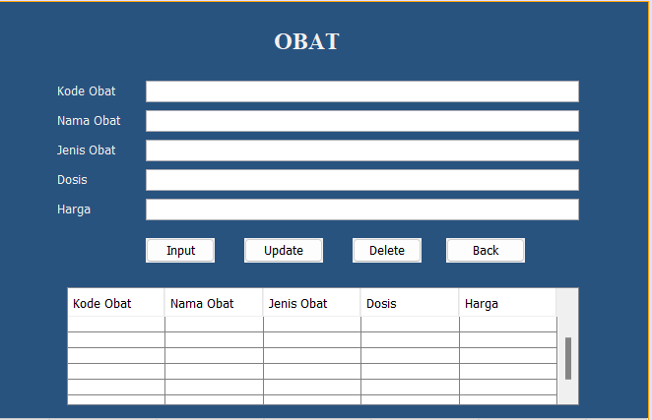
JFrame Staff

Slide 17
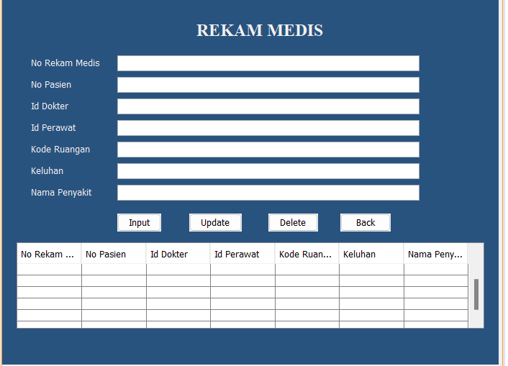
JFrame Staff

Slide 18
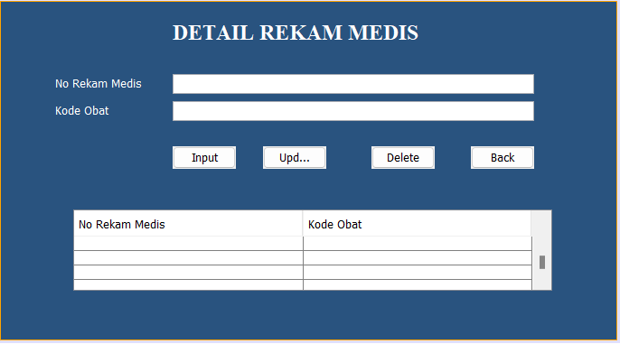
JFrame Staff

Slide 19


Program Aplikasi Rumah Sakit
Project yang kami lampirkan terdapat pada link berikut :
https://drive.google.com/file/d/1MfE8fl8vobvxgNUWaT44XoxggU-0rzpV/view?usp=drivesdk
JAVA APLIKASI RUMAH SAKIT

Slide 20
Terima Kasih

